Slide 1
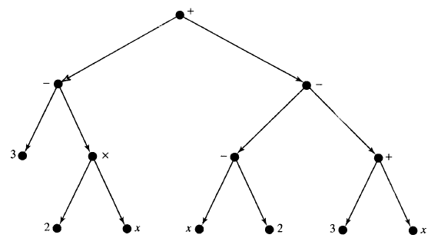
RECORDANDO…
Grafo: Representación de nodos o vértices unidos por aristas o arcos.
Arboles Binarios: Grafos conexos, acíclicos y no dirigidos.

Slide 2
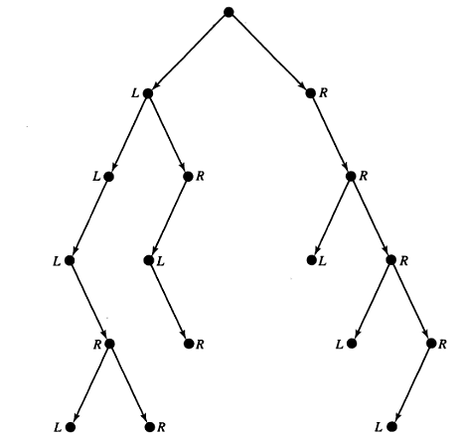
ARBOL BINARIO POSICIONAL
Son de suma importancia.
Se etiquetan como izquierda y derecha

Slide 3
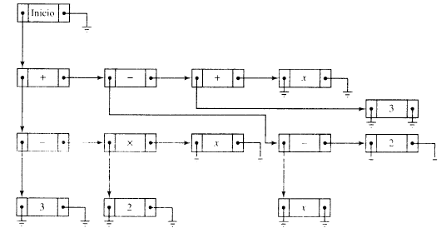
LISTA DOBLEMENTE ENLAZADA

Slide 4
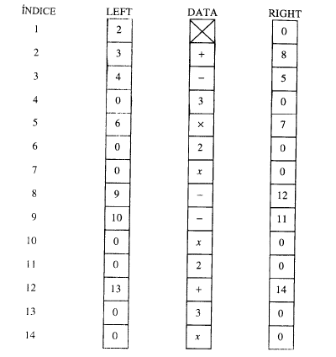
LISTA MEDIANTE TRES ARREGLOS

Slide 5
Árbol binario de búsqueda
Un árbol binario de búsqueda es un tipo particular de árbol binario que presenta una estructura de datos en forma de árbol usada en informática.

Slide 6
Descripción
Para una fácil comprensión queda resumido en que es un árbol binario que cumple que el subárbol izquierdo de cualquier nodo (si no está vacío) contiene valores menores que el que contiene dicho nodo, y el subárbol derecho (si no está vacío) contiene valores mayores.
Para estas definiciones se considera que hay una relación de orden establecida entre los elementos de los nodos. Que cierta relación esté definida, o no, depende de cada lenguaje de programación. De aquí se deduce que puede haber distintos árboles binarios de búsqueda para un mismo conjunto de elementos.

Slide 7
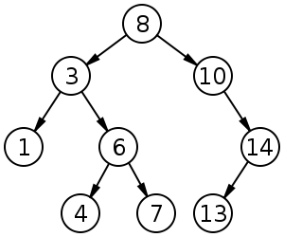
Ejemplo

Slide 8
Inserción
La inserción es similar a la búsqueda y se puede dar una solución tanto iterativa como recursiva. Si tenemos inicialmente como parámetro un árbol vacío se crea un nuevo nodo como único contenido el elemento a insertar. Si no lo está, se comprueba si el elemento dado es menor que la raíz del árbol inicial con lo que se inserta en el subárbol izquierdo y si es mayor se inserta en el subárbol derecho.

Slide 9
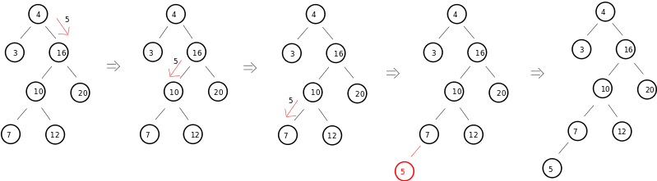
Ejemplo

